Slide 1

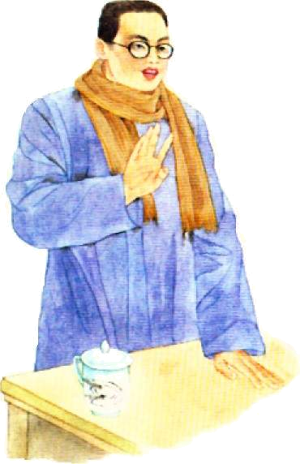
陶校长的演讲

Slide 2

过关测试
1.陶校长是谁？他是怎样的人？

Slide 3

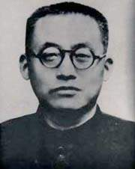
陶 行 知
中国历史上伟大的人民教育家。

Slide 4
读了课题,
你有什么
疑问吗?
陶校长
陶校长
的
演讲
演讲
陶校长:名叫陶行知，中国近代著名的教育家，积极从事教育活动，最早关注乡村教育，先后创办了“晓庄”、“育才”等一批著名学校，培养了一代代人才，留下了一部部教育著作，为中国教育事业作出了不朽的贡献。
他的名言：千教万教教人求真、千学万学学做真人
捧着一颗心来，不带半根草去

Slide 5
课题释义
演讲就是在集会或重大会议上就某个
问题说明道理、发表见解的说话方式。演
讲的主要特点是真实性和鼓动性。演讲要
注意礼仪，结束时一般要有祝语。演讲的
内容要贴近生活，必须讲真话，带有强烈
感情。演讲稿是演讲的文稿，在正文前要
有称呼，语言要通俗易懂，层次要清楚。

Slide 6

演讲就是在群众集会或重大会议上就某个主题说明道理、发表见解的说话方式。
演讲的特点
（1）真实性（贴近生活，讲真话）
（2）鼓动性（激烈感情，感召力）
（3）礼仪性（称呼、交流、有祝语）
文中陶校长怎样注意这三点的?

Slide 7
读一读
否则 锻炼 堡垒 需要
道德 激励 鞭策 承担
值勤 彼岸
专心致志 坚忍不拔
身体健康 学问进修
工作效能 道德品格

Slide 8
指导写字
陶、演、炼、彼、稳都是左右结构，左宽右窄；
堡、垒上下结构，上大下小。
陶里面是缸的左半不是“凶”。
炼右边是“ ”不能写成“东”

Slide 9

自读要求:
1、注意读书姿势。
2、读准字音,读通句子,不添字、丢字。
3、把不理解的地方做上记号。
4、思考：陶校长在演讲中主要讲了哪些内容，是分哪几个方面来谈的。

Slide 10
过关测试
2.陶校长和同学们谈了哪四个问题？
请用横线在课文中划出来。

Slide 11
过关测试
2.陶校长和同学们谈了哪四个问题？
请用横线在课文中划出来。
（1）自己的身体有没有进步？
（2）自己的学问有没有进步？
（3）自己担任的工作有没有进步？
（4）自己的道德有没有进步？

Slide 12
健康
学问
工作
道德

Slide 13

第一问
为什么把“身体有没有进步”作为第一问？
因为健康是生命之本，有了健康的身体，我们才有本钱去寻求幸福，实现崇高的理想。
“否则”的意思。“否则，一切都将是空的。”怎么理解？
（ ）身体不健康，我们（ ）没办法寻找幸福。

Slide 14
第一问
想拥有健康的身体，应该怎么做呢？
健康的身体，离不开自觉持久的锻炼，离不开科学合理的生活和作息。
陶校长希望我们今后打算怎么做呢？
“垒”，查字典知道是指用于防守的坚固建筑物。堡垒最显著的特点是坚固，不易摧毁。“健康堡垒”指什么呢？联系上文，我们可以知道这个词在文中指有了“健康第一”的观点，再加强锻炼，身体就会健康结实。

Slide 15
第一问
学习方法：
问什么——为什么要问——希望怎么做。
了解说明方法——比较
试着用这样的方法学习“第二问”、“第三问”、“第四问”。

Slide 16
第二问
问的什么？
为什么要这样问？
应该怎么做？
理解词语：
源泉：力量、知识、感情等的来源或产生原因。
坚韧不拔：遇到困难不气馁，不放弃，迎难而上。形容信念坚定，意志顽强，不可动摇。
彼岸：比喻所向往的境界。

Slide 17
第三问
问的什么？
为什么要这样问？
应该怎么做？
说明方法：列举

Slide 18
第四问
问的什么？
为什么要这样问？
应该怎么做？
理解词语：
公德：公共道德。
私德：个人的品德修养。
建筑人格长城：健全的人格。
真人：真诚、不虚伪的人。

Slide 19
总结全文
1、陶校长和同学们谈了哪四个问题？
请用横线在课文中划出来。
（1）自己的身体有没有进步？
（2）自己的学问有没有进步？
（3）自己担任的工作有没有进步？
（4）自己的道德有没有进步？

Slide 20
过关测试
3.他为什么要谈这些问题？
（1）因为健康是生命之本。
（2）因为学问是一切前进活力的源泉。
（3）因为工作的好坏对我们今天和未来
都有很大的影响。
（4）因为道德是做人的根本。

Slide 21
过关测试
4.概括文章的中心思想：

Slide 22
过关测试
4.概括文章的中心思想：陶行知先生要求
学生每天从健康、学问、工作、道德四方面
问一问自己，以此激励和鞭策自己不断进
步。充分体现了老一辈教育家对学生的关
怀和爱护。

Slide 23
过关测试
5.用下面关联词语造句。
*……即使……也……
*既要……也要……

Slide 24
过关测试
5.用下面关联词语造句。
*……即使……也……
即使刮风下雨，我也准时上学。
*既要……也要……

Slide 25
过关测试
5.用下面关联词语造句。
*……即使……也……
即使刮风下雨，我也准时上学。
*既要……也要……
在家里，我既要做饭，也要洗衣服。

Slide 26

交流：
（1）陶校长的演讲主要讲了什么？
（2）是分哪儿几个方面来谈这个问题的？
（3）概括段意。
一（1）开门见山提出了（ ）
二（2—5）分别要求学生从（ ）、（ ）、（ ）、（ ）四方面问问自己有没有（ ），（ ）了多少，并讲了这样问的（ ）。
三（6）总结全文，希望学生养成（ ）的好习惯，争取在（ ）取得（ ）。

Slide 27

陶校长开门见山说明要和大家谈（ ），再分别要求学生（ ）、（ ）、（ ）、（ ）四方面问问自己有没有（ ），（ ）了多少，并讲了这样问的（ ），最后总结全文，希望学生养成（ ）的好习惯，争取在（ ）取（ ）。
四个问题 健康
学问 工作 道德
进步 进步
原因
每天四问
各方面 长足的进步

Slide 28
想一想问一问
同学们:对于这篇课文你还有什么疑问吗?

Slide 29
读读记记
陶行知的名言警句：
（1）捧着一颗心来，不带半根草去。
（2）千教万教，教人求真； 千学万学，学做真人
（3）教育是立国的根本。
（4）行动是老子，知识是儿子，创造是孙子。
（5）我是中国人，我爱中华国。中国现在不得了，将来一定了不得。

Slide 30
配套练习册
二、即使 也
既 又
因为 所以
虽然 但是
三、1、身体有没有进步，健康是生命之本。
2、自己的学问有没有进步，学问是一切前进活力的源泉
3、自己担任的工作有没有进步，工作的好坏对我们的今天和未来都有很大的影响
4、自己的道德有没有进步，道德是做人的根本
5、问问自己，激励和鞭策，身体健康、学问进修、工作效能、道德品质
四、1、制止、阻拦
惊诧、惊异
PS:提示 导与 异的写法不同
2、疑惑、惊异、（感动）、后悔
3、我一定要控制自己的言行，正确认识自己的错误，并改正。
4、我喜欢，因为，这样能够触及犯了错误同学的心灵，让他真正认识到自己的错误。

